Slide 1
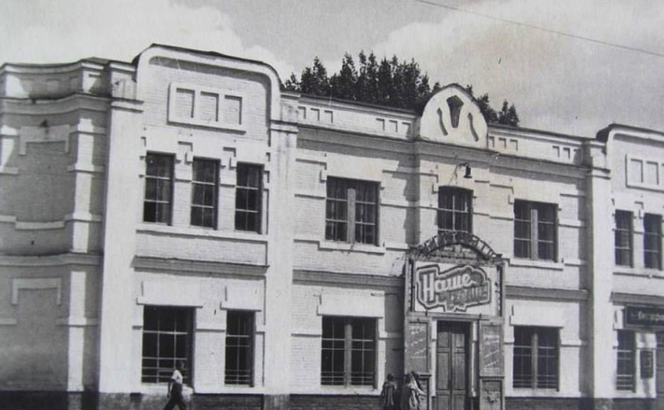
Перші кінотеатри провінційної Охтирки
Автор проєкту: Курочка Олександра Олексіївна, учениця 9 класу Охтирської загальноосвітньої школи І-ІІІ ступенів №11 Охтирської міської ради Сумської області, вихованка гуртка «Юні краєзнавці» КПНЗ «Охтирський міський центр позашкільної освіти – Мала академія наук учнівської молоді»
Керівник проєкту: Черкасіна Інна Миколаївна, керівник гуртка

Slide 2
На початку ХХ століття кіно було ледь не єдиним способом відгородитися від проблем та зануритися в іншу реальність. Тогочасні кінотеатри відрізнялися від сучасних, але, незважаючи на це, стали осередком для культурного дозвілля населення. Не оминули досягнення кіномистецтва і невелике провінційне містечко Охтирка, яке на початку ХХ століття належало до Харківської губернії (нині – Сумська область).
Мета дослідження – висвітлити історію виникнення та розвитку перших кінотеатрів у місті Охтирка Сумської області.
Завдання дослідження:
з'ясувати ступінь дослідження проблеми та стан джерельної бази;
проаналізувати історію спорудження та розбудови перших кінотеатрів міста Охтирки «Ліра», «Кнєжа» та Народного дому;
з’ясувати, у якому стані перебувають приміщення перших кінотеатрів міста і за яким призначенням використовуються.
Вулицю Незалежності у місті Охтирка часто називають музеєм просто неба. Саме на цій вулиці розташовані перші кінотеатри міста.
Місто Охтирка
Вулиця Незалежності
Джерело: з архіву І. Горбушка

Slide 3
ПЕРШИЙ КІНОТЕАТР
«ЛІРА»
Історія створення
На початку вулиці Романівської (нині Незалежності), біля річки, стояло старе приміщення місцевого театру. Була тут і невелика трупа, яка ставила спектаклі. Але будинок поступово руйнувався. Тому з’явилися ініціатори знесення застарілого і спорудження нового приміщення театру. Для нього підібрали назву «Ліра».
Будівельні роботи проводилися протягом 1904-1908 років за популярним тоді бельгійським проєктом. Новозбудоване приміщення кілька років підпорядковувалося земській управі і в ньому розташовувалося кілька її служб. Зал «Ліри» слугував для зібрань, вистав та вечорів. Це приміщення мало крамничку, з якої торгували як на вулицю, так і в приміщенні. У 1914 році на кошти земської управи був придбаний кінопроектор з електричними двигуном та карбідною лампою. На той час це була потужна освітлювальна система.
Кінотеатр «Ліра». 1978 рік.
Газета «Прапор перемоги» №137,
26 серпня 1978 року.
З фондів Охтирського краєзнавчого музею

Slide 4
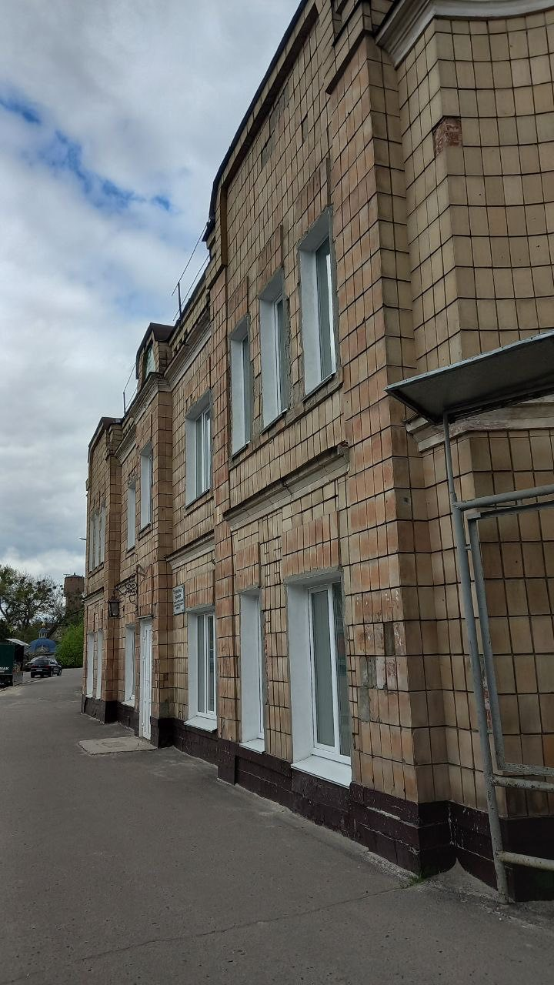
Першим кіномеханіком був Микола Іванович Троїцький. У той час фільми в Охтирці не рекламувалися, бо демонструвалися у визначені дні та години. Мешканці знали про це. За вхід до кінотеатру дорослі і діти платили по 10 копійок. Для порівняння зауважимо, що кілограм м’яса на ринку тоді коштував 6-7 копійок. Сеанс тривав 25-30 хвилин. І складався з трьох короткометражних фільмів різної тематики. До 1934 року вони були німими. Інколи під час сеансу хтось з музикантів підігрував на піаніно, що стояло праворуч від екрану.
Після революції приміщення «Ліри» стало клубом робітників та профцентром повіту. А в час фашистської окупації тут утримували військовополонених.
У 1947-1948 роках «Ліру» було ґрунтовно відремонтовано та реконструйовано. Тут розташовувалися районі відділи культури, фотоательє, буфет і хлібний магазин. Із боку річки добудували кінобудку, в глядацькому залі влаштували навісний екран.
У 1957-1958 роках приміщення знову реконструюють. 1961 року в кінотеатрі встановлено широкоформатний екран. У 1962 році проводять капітальний ремонт кінотеатру, а ремонтні роботи у наступні роки її вигляд майже не змінили.
На сучасному етапі приміщення кінотеатру «Ліра» за призначенням не використовується.
Кінотеатр «Ліра» сьогодні.
Фото автора

Slide 5
КІНОТЕАТР
«КНЄЖА»
У 1987 році в центрі Охтирки з’явилася нова споруда – кінотеатр з незвичною для охтирчан назвою «Кнєжа». Відкриття кінотеатру стало справжньою подією для міста, як і звістка про те, що болгарське місто Кнєжа стало побратимом Охтирки.
Із 1995 року рішенням сесії Охтирської міської ради в приміщенні кінотеатру «Кнєжа» розташовується міський центр культури і дозвілля. Та в народі його й досі називають «Кнєжа».
Джерело: з архіву І. Горбушка
На початку 80-х років ХХ століття досить популярними були обміни делегаціями. 11 українських областей поріднилися з округами Народної Республіки Болгарії. Зокрема, в Охтирці побували представники Болгарії по лінії Міністерства зв’язку. А наші фахівці заводу «Промзв’язок» виїжджали для обміну досвідом та надання допомоги своїм болгарським друзям. У фондах Охтирського міського краєзнавчого музею зберігається книга Вєлко Марковськи з дарчим написом «Охтирському краєзнавчому музею на пам’ять про відвідання делегацією Сумської області общинного комітету міста Кнєжі у серпні 1985 року».

Slide 6
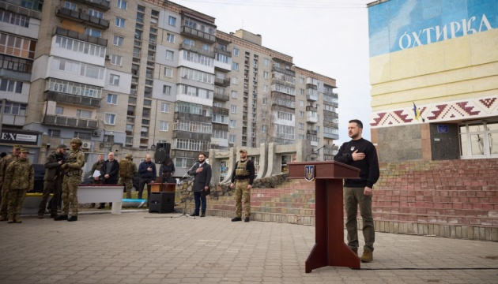
МУРАЛ
«ОХТИКА – МІСТО-ГЕРОЙ»
24 березня президент України Володимир Зеленський своїм указом присвоїв Охтирці почесне звання «Місто-герой України».
Джерело: з архіву І. Горбушка
Навесні 2022 року фасад колишнього кінотеатру «Кнєжа» прикрасив мурал «ОХТИРКА – МІСТО-ГЕРОЙ», створений художником Ігорем Шевченком та його товаришами.
«Захотілося підтримати людей, які пережили жахи війни, – розповів Ігор Шевченко. – Та, можливо, щоб вони отримали якесь натхнення для відновлення міста. А ще – надію на світле майбутнє!».
Джерело: URL: http://surl.li/sobsl

Slide 7
19 лютого 1911 року Охтирські земські збори прийняли рішення про будівництво Народного дому (нині – Районний будинок культури).
Відомо, що у цьому приміщенні також здійснювався показ фільмів. Проектор розміщували за екраном і демонстрували фільм, як казали «на просвіт», змочивши екран водою.
Районний будинок культури.
Джерело: з архіву О. Горобця
Районний будинок культури зазнав руйнувань у результаті ворожої атаки на місто 8 березня 2022 року.
Джерело: з архіву І. Горбушка

Slide 8
Висновки
Наведені результати та висновки отримані автором особисто. Здійснено вивчення історичних джерел, документів, що зберігаються у фондах Охтирського краєзнавчого музею, опрацьовано результати досліджень краєзнавців. На основі аналізу вивчених матеріалів висвітлено історію спорудження та розбудови перших кінотеатрів міста Охтирки.
Історія виникнення кінотеатрів у місті Охтирка є малодослідженою. Джерельну базу дослідження становлять матеріали місцевих періодичних видань, журнали засідань Охтирських земських зборів, що зберігаються у фондах Охтирського краєзнавчого музею. Вагомий внесок у дослідження даної теми здійснив колишній директор Охтирського краєзнавчого музею Олександр Іванович Галкін (1935-2016 рр.).
Кінотеатри «Ліра», «Кнєжа» та колишній будинок Народного дому і досі є окрасою міста, але за призначенням не використовуються.
Колишній кінотеатр «Кнєжа» є своєрідною візитівкою міста, символом незламності охтирчан.
Ворожа агресія залишає на тілі міста криваві рани. Так, зазнав серйозних пошкоджень будинок колишнього Народного дому.
Таким чином, результати даного дослідження сприяють збереженню історичної спадщини, пов'язаної із становленням кінематографу, що відіграє вагому роль для подальшого культурного та туристичного розвитку міста.

Slide 9
Список використаних джерел
Автор охтирських муралів Ігор Шевченко розповів про їх створення.
URL: http://surl.li/soczm
2. Галкін О. А чому «Кнєжа»?. Прапор перемоги. 1987. № 96.
3. Галкін О. Добре відпочили. Прапор перемоги. 1978. № 137.
4. Галкін О. Як в Охтирку прийшло кіно. Прапор перемоги. 1996. № 3.
5. Журнали засідань Охтирських Чергових повітових Земських зборів. 1882-1916 рр.
6. Зеленський відвідав Охтирку на Сумщині та вручив відзнаку міста-героя.
URL: http://surl.li/sobsl
7. КЗ «Охтирський міський центр культури і дозвілля «Кнєжа». Історія закладу.
URL: http://surl.li/socyg

